Slide 1

Ядерна енергетика України
Загальна характеристика. Історія та сучасний стан. Атомні електростанції України.

Slide 2

Ядерна енергетика України
Галузь української енергетики.

Slide 3
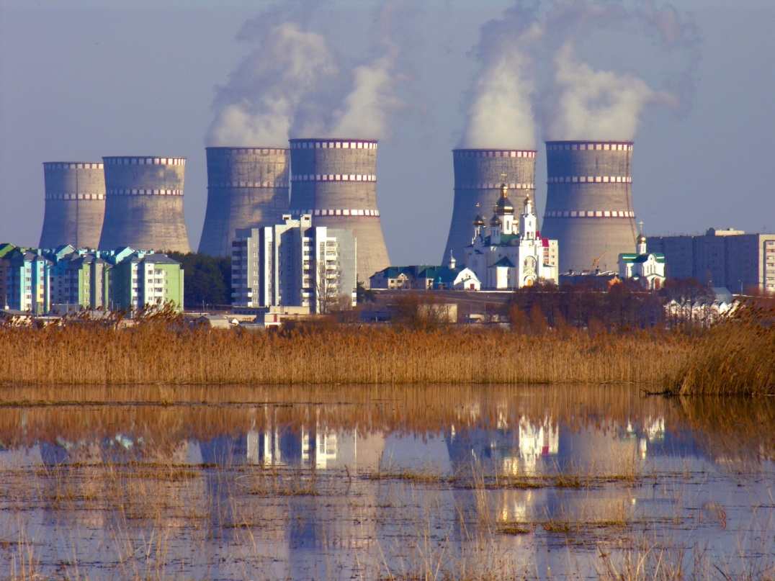
Ядерна енергетика України
В електроенергетиці України генеруюча потужність атомних електростанцій (АЕС) становить 24,5%. В критичні зимові періоди на частку АЕС припадає понад 40% електроенергії, яка виробляється в Україні.

Slide 4
Загальна характеристика
Управління ядерною промисловістю в Україні представлено Державним департаментом ядерної енергетики, що є частиною Міністерства енергетики України.

Slide 5
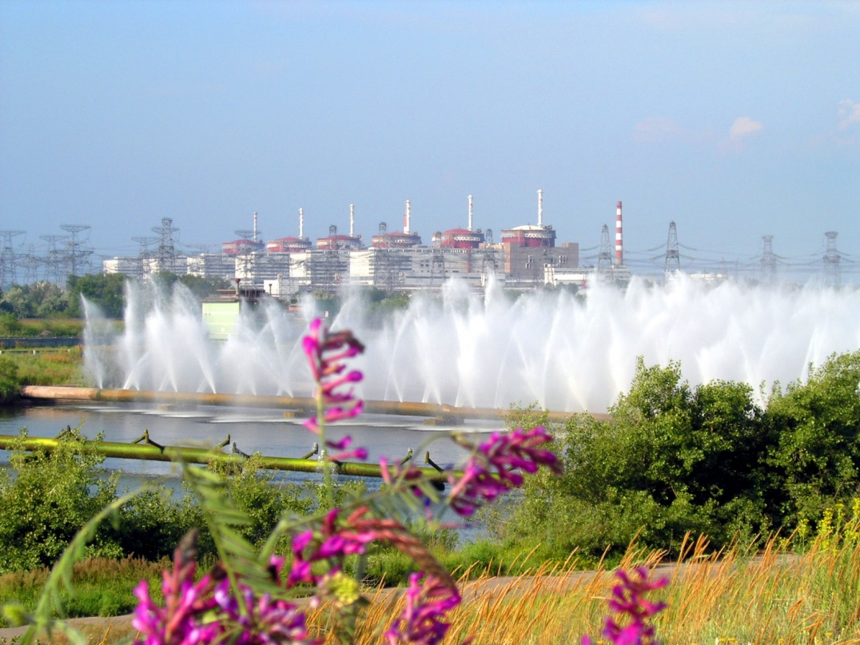
Загальна характеристика
За кількістю ядерних реакторів Україна посідає дев'яте місце у світі та п'яте в Європі. Всі реактори типу ВВЕР. В Україні діють 4 атомних електростанцій з 15 енергоблоками, одна з яких, Запорізька АЕС з 6 енергоблоками загальною потужністю в 6000 МВт є найпотужнішою в Європі.

Slide 6
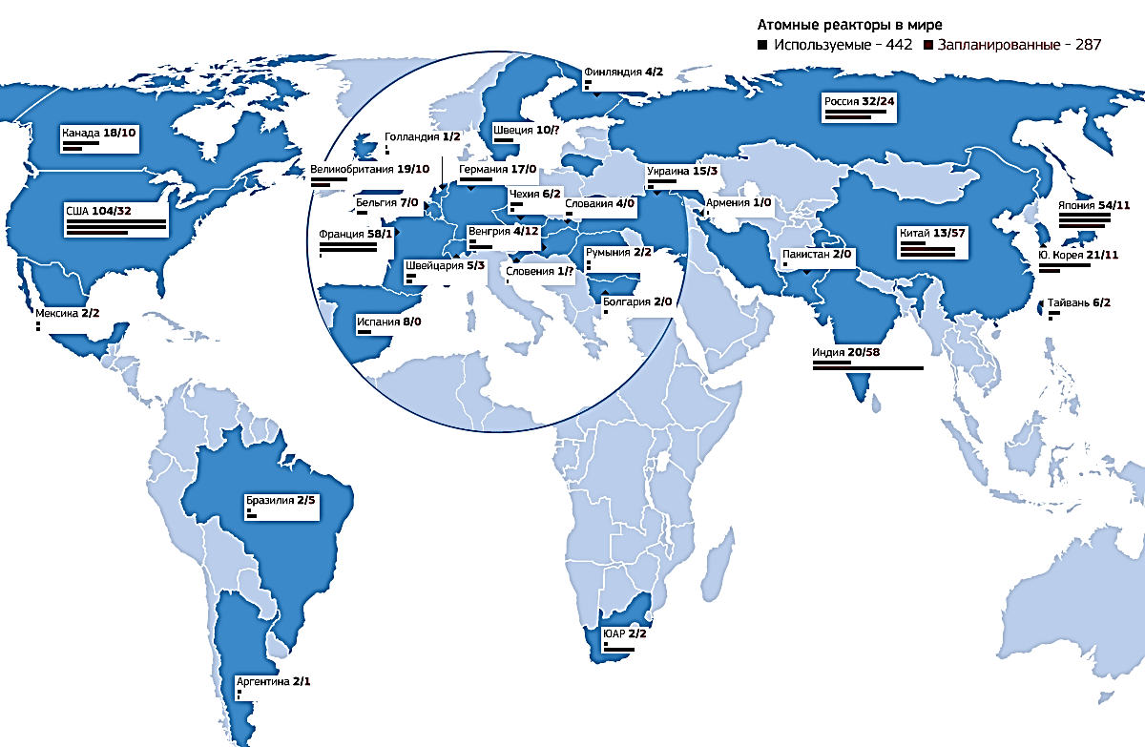

Slide 7
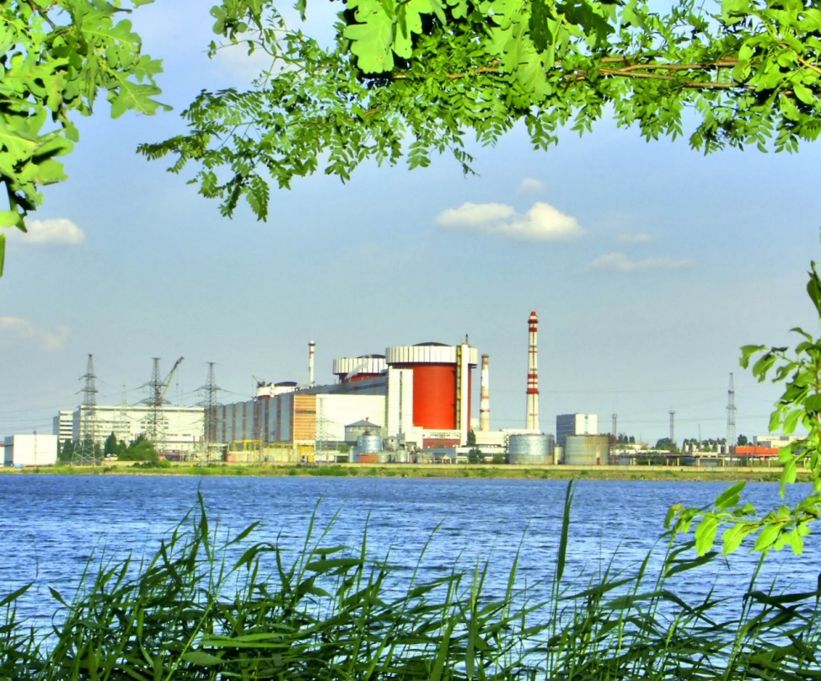
Загальна характеристика
У 2009 році відсоток ядерної енергетики склав 48% від усього виробництва електроенергії в Україні. Загальна потужність АЕС склала 13 835 МВт.

Slide 8
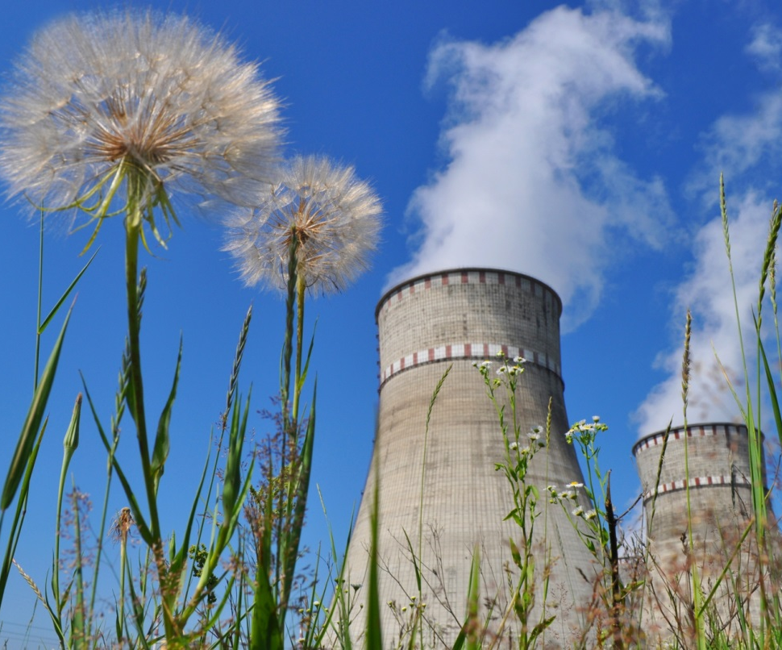
Загальна характеристика
Крім того в 1996 році була заснована Національна компанія ядерної енергетики «Енергоатом» для поліпшення енергозабезпечення промисловості та суспільного сектору, підвищення якості діяльності атомних електростанцій, забезпечення їх конкурентоспроможності в умовах енергетичного ринку.

Slide 9
Історія та сучасний стан
1977-й рік — рік народження української атомної енергетики.

Slide 10
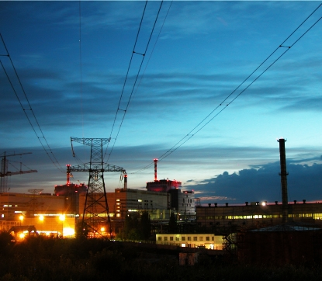
Історія та сучасний стан
З 1986 по 1990 було введено в експлуатацію 6 атомних блоків потужністю 1000 МВт кожний: три на Запорізькій АЕС і по одному на Південно-Українській, Рівненській та Хмельницькій АЕС. На час здобуття незалежності (серпень 1991 р.) в Україні працювало 15 енергоблоків на 5 атомних електростанціях.

Slide 11
Історія та сучасний стан
Енергогенеруючі українські АЕС:
Недобудовані АЕС:
Запорізька АЕС
Південноукраїнська АЕС
Рівненська АЕС
Хмельницька АЕС
Харківська АТЕЦ
Одеська АТЕЦ
Кримська АЕС
Чигиринська АЕС

Slide 12
Атомні електростанції України
Список всіх атомних електростанцій України.

Slide 13
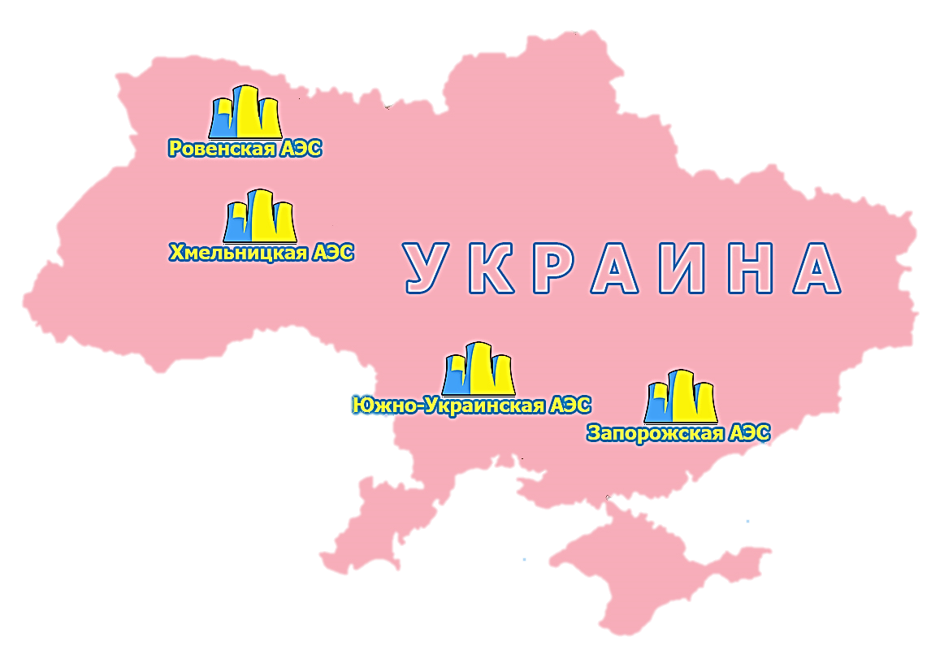
Атомні електростанції України

Slide 14
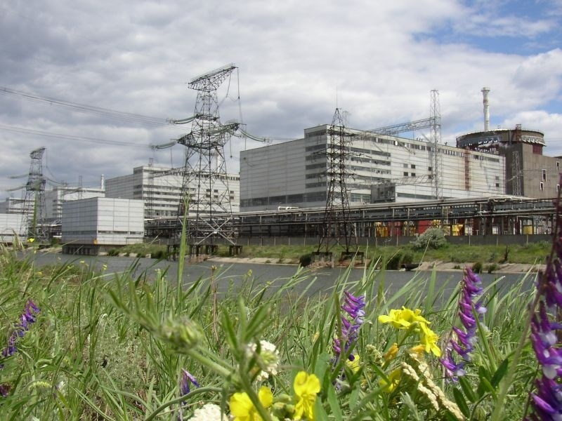
Запорізька АЕС
Атомна електростанція, розташована в степовій зоні на березі Каховського водосховища в Запорізькій області України поруч із містом Енергодар. Це найбільша в Європі атомна електростанція, вона складається з 6 атомних енергоблоків.

Slide 15
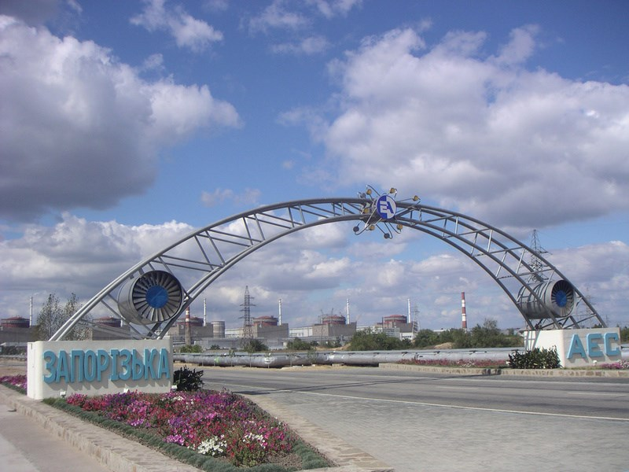
Запорізька АЕС

Slide 16
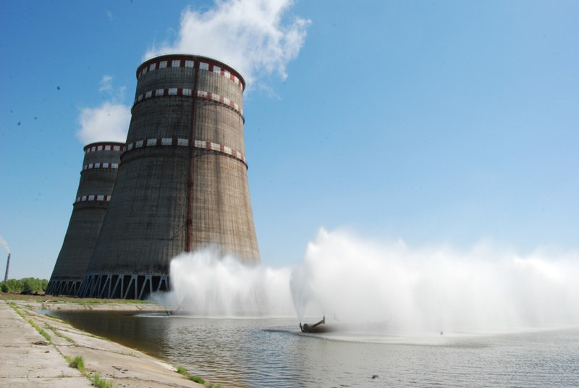
Запорізька АЕС

Slide 17
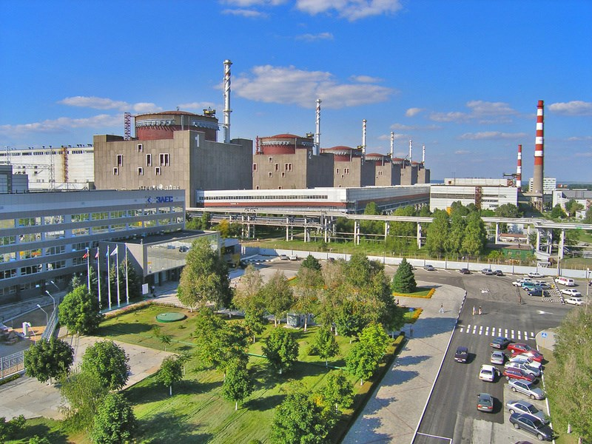
Запорізька АЕС

Slide 18
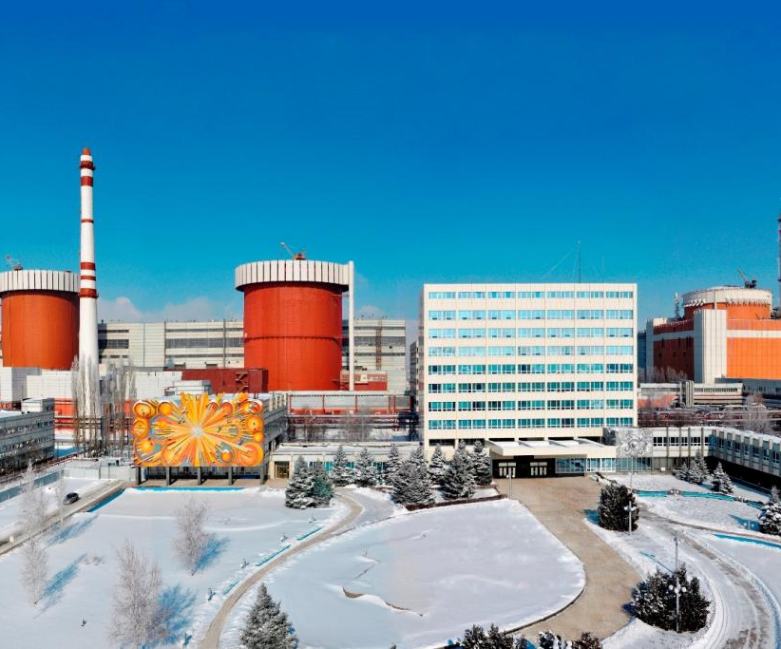
Південно-українська АЕС
Атомна електростанція, розташована в степовій зоні на лівому березі ріки Південний Буг, при Ташлицькому водосховищі, неподалік (на схід) від міста Южноукраїнська, що в Миколаївській області. Збудована у 1975–1982 роках.

Slide 19
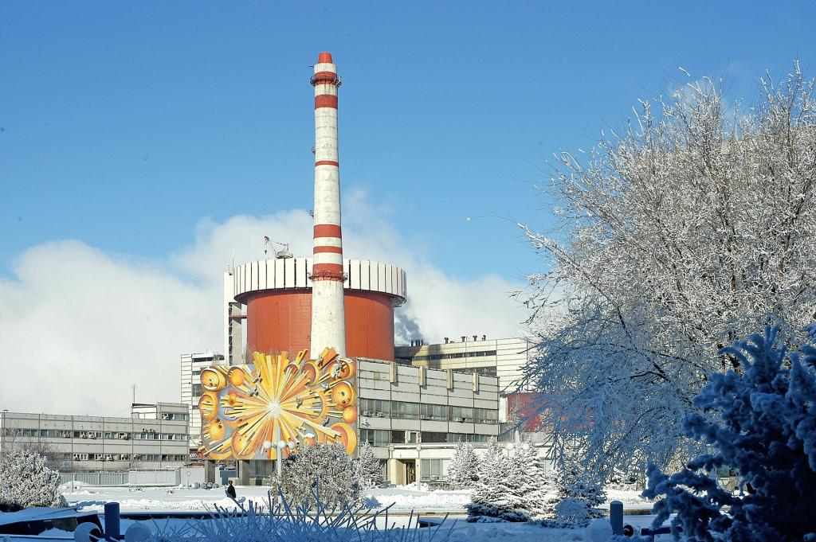
Південно-українська АЕС

Slide 20
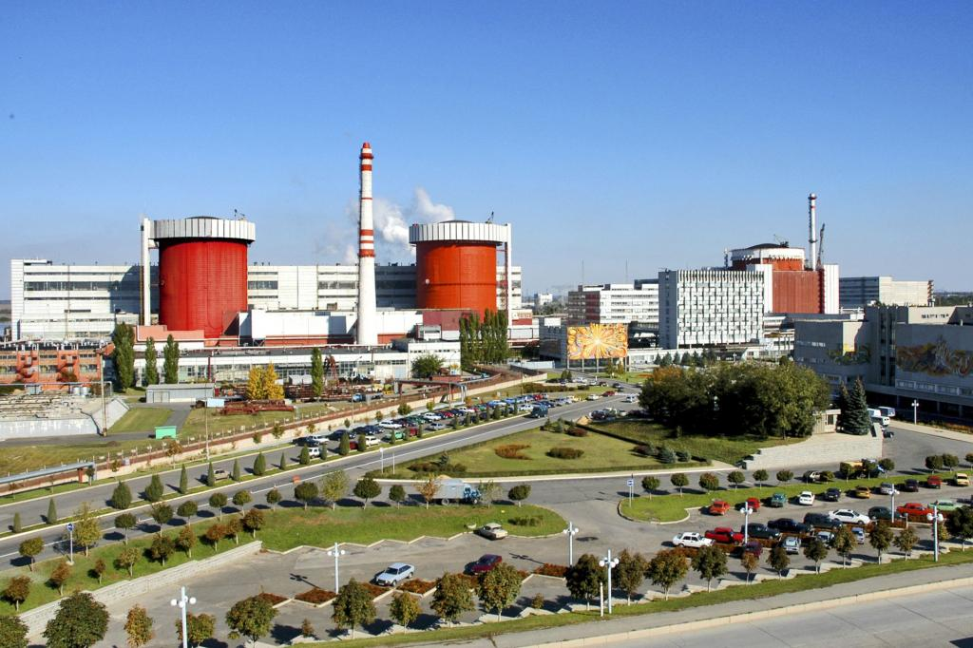
Південно-українська АЕС

Slide 21
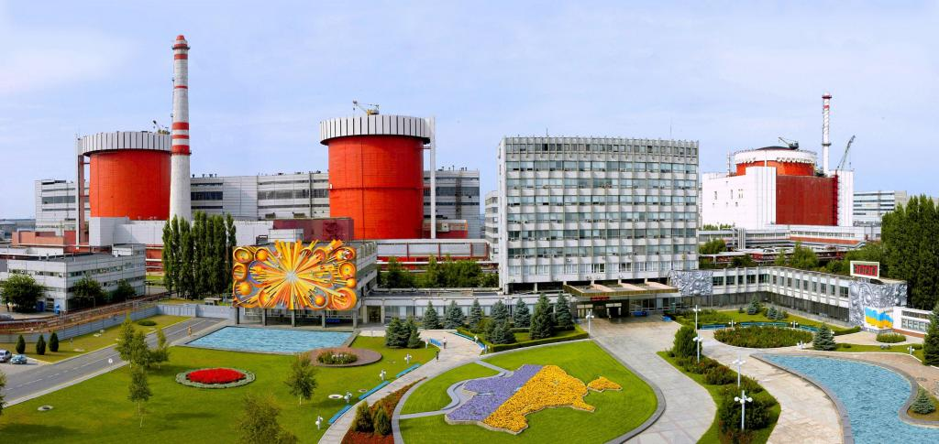
Південно-українська АЕС

Slide 22
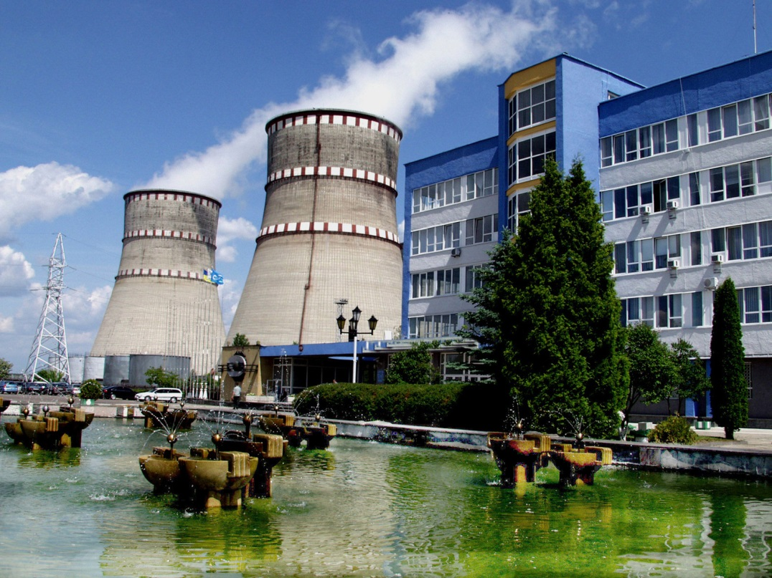
Рівненська АЕС
Перша в Україні атомна електростанція з енергетичним водо-водяним реактором типу ВВЕР-440 (В-213), розташована біля міста Кузнецовськ, є відокремлений підрозділ НАЕК «Енергоатом». Розташована на західному Поліссі, біля річки Стир.

Slide 23
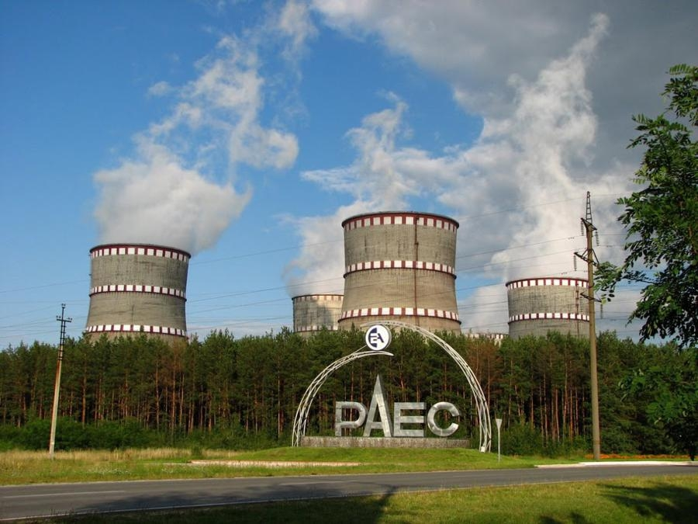
Рівненська АЕС

Slide 24
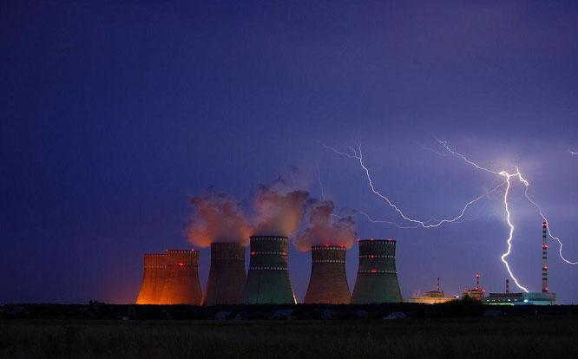
Рівненська АЕС

Slide 25
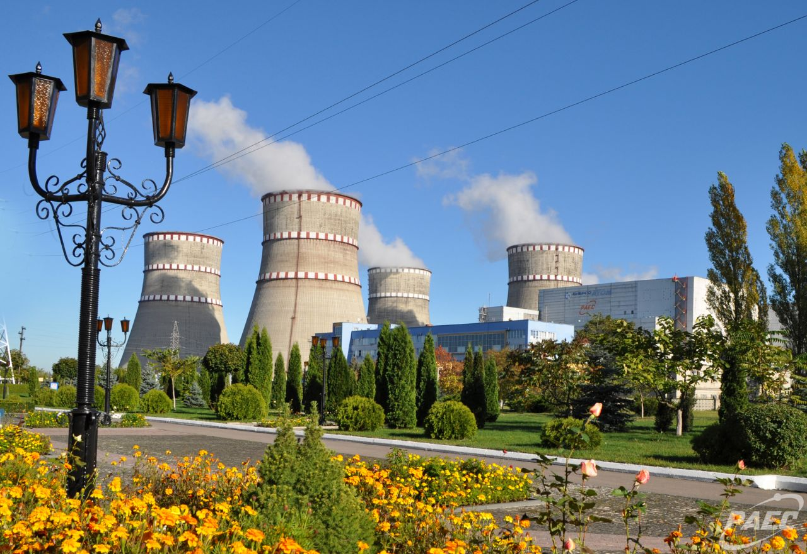
Рівненська АЕС

Slide 26
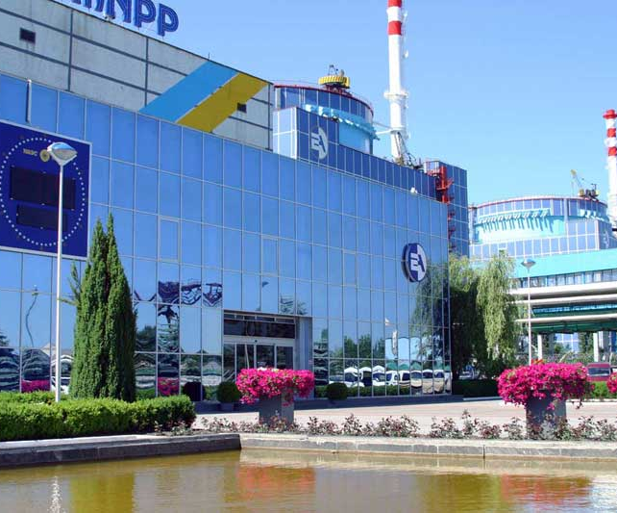
Хмельницька АЕС
Розташована на території Хмельницької області в місті Нетішин на електростанції працює 2 ядерних реактори ВВЕР-1000 (підключені у 1987 і 2004 роках відповідно) загальною потужністю 2000 МВт. Основне призначення станції — покриття дефіциту електричних потужностей в Західному регіоні України.

Slide 27
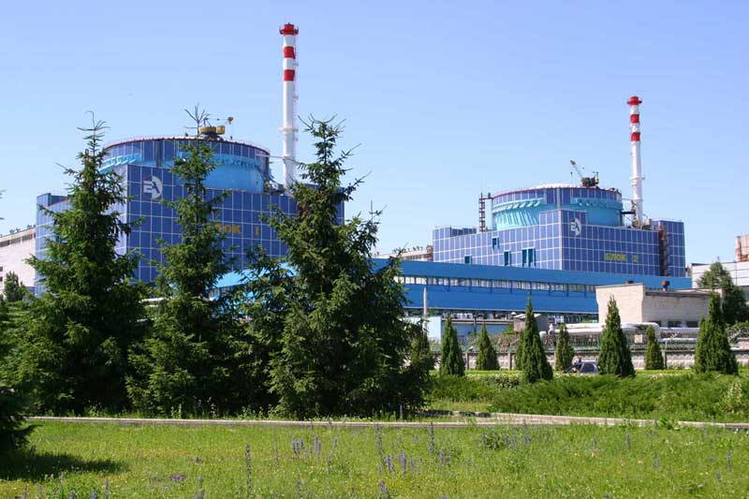
Хмельницька АЕС

Slide 28
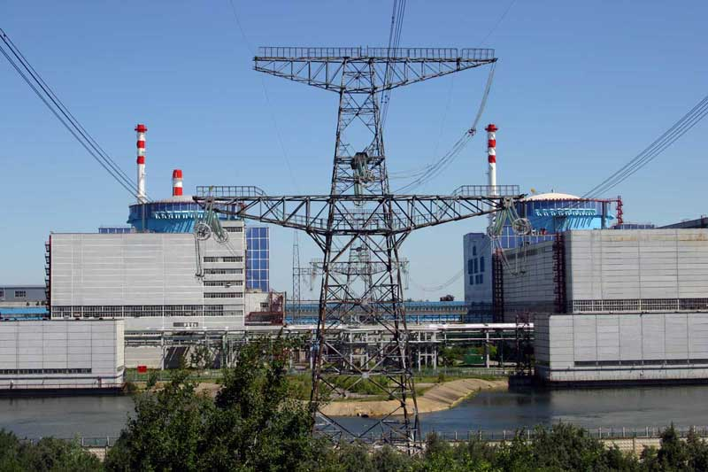
Хмельницька АЕС

Slide 29
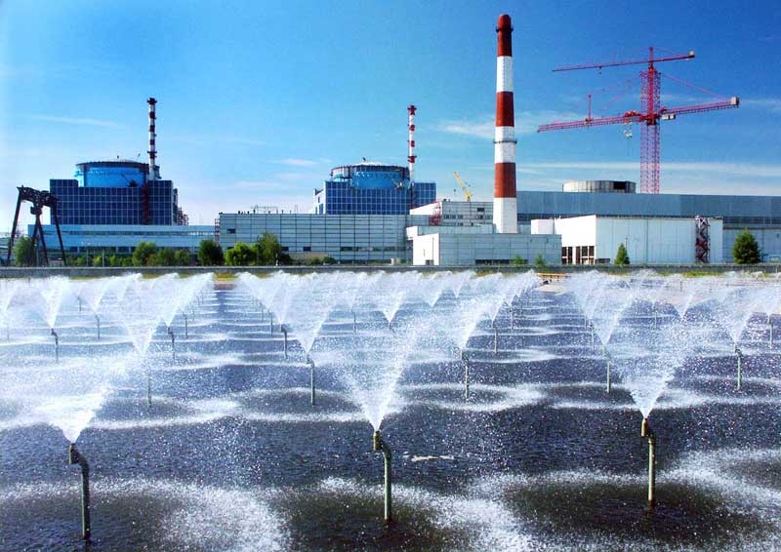
Хмельницька АЕС

Slide 30
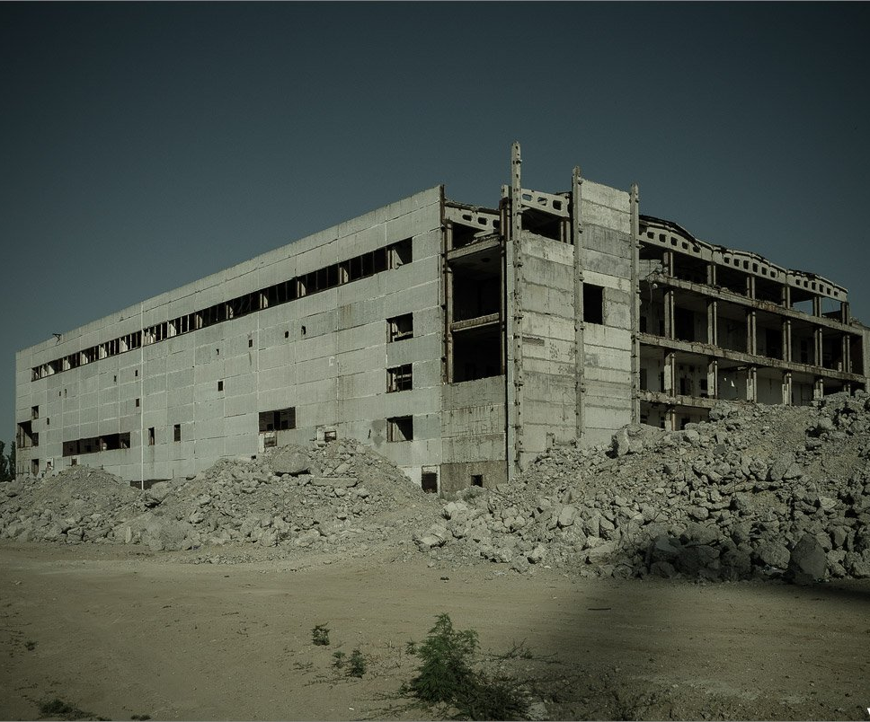
Кримська АЕС
Недобудована атомна електростанція, розташована поблизу міста Щолкіне в Криму на березі солоного Актаського озера (ставок-охолоджувач). Будівництво Кримської АЕС було припинено на стадії високого ступеня готовності після аварії на Чорнобильській АЕС (готовність першого енергоблоку становила — 80%, другого — 18%).

Slide 31
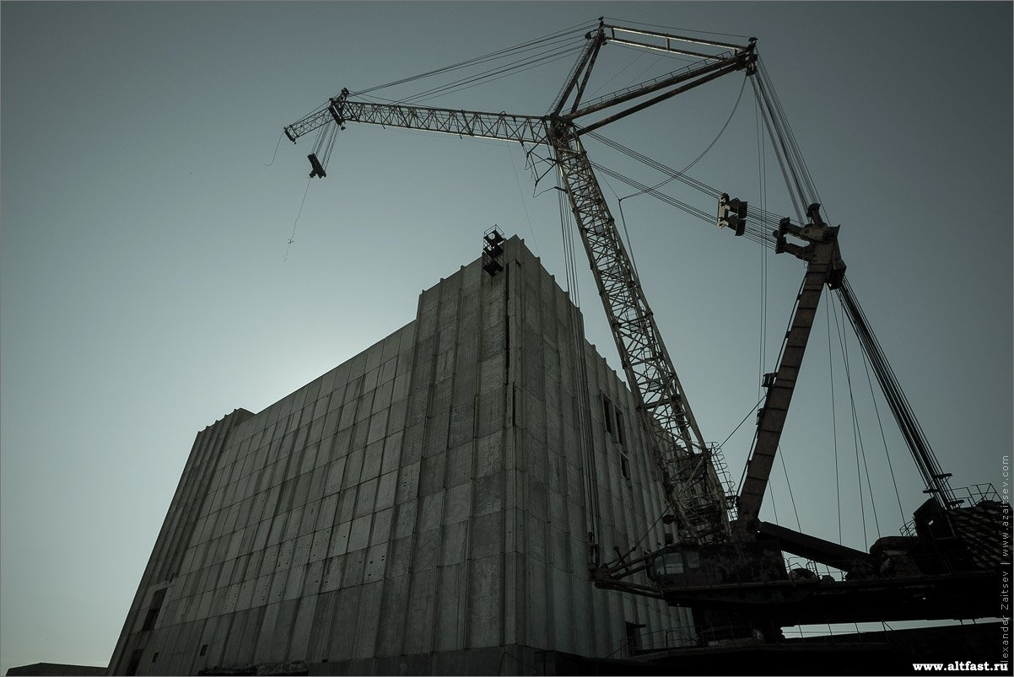
Кримська АЕС

Slide 32
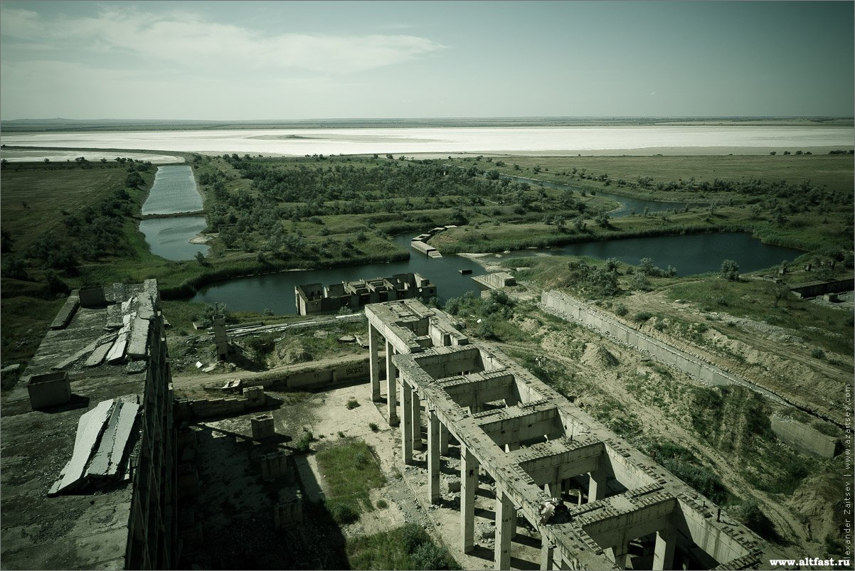
Кримська АЕС

Slide 33
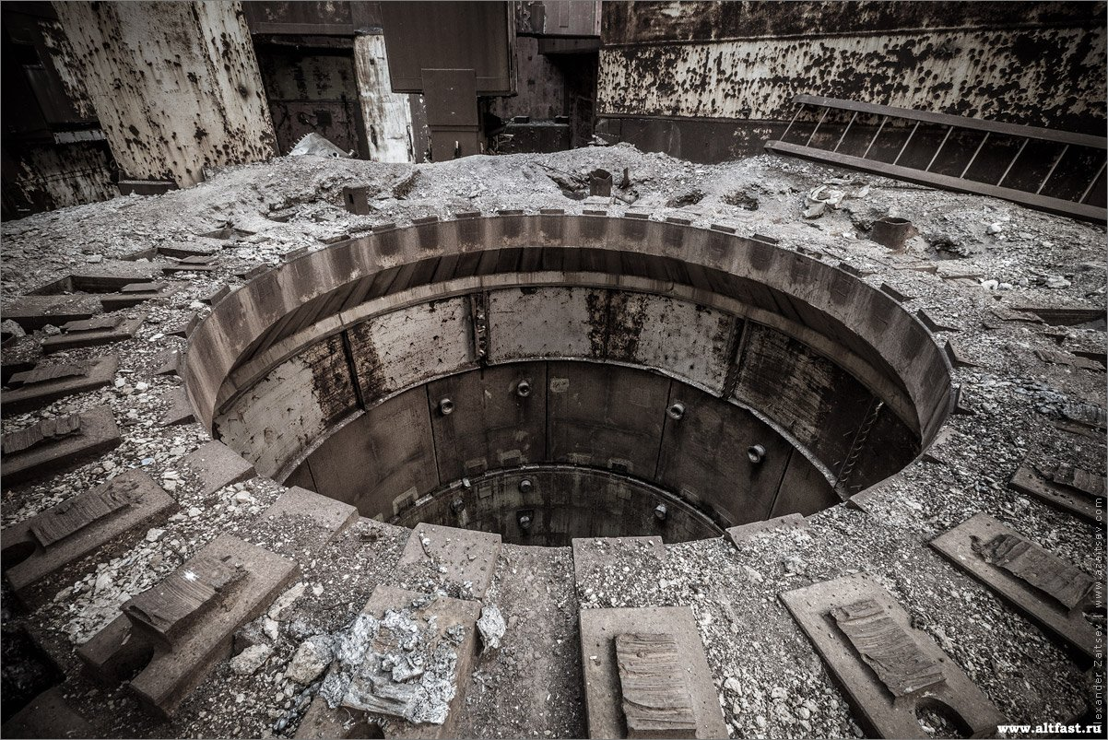
Кримська АЕС

Slide 34
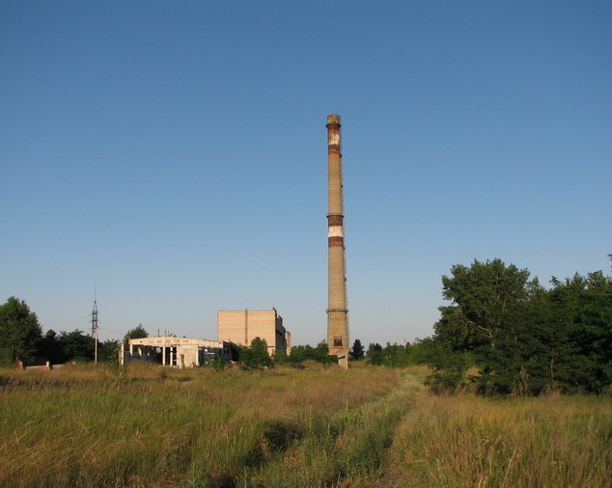
Чигиринська АЕС
Знаходиться на схід від Чигирина, на території прилеглій до берега Кременчуцького водосховища. Рішення про будівництво Чигиринської ДРЕС потужністю 4800 тис. кВт було прийнято ЦК Компартії України в 1970 р. Також планувалося звести сучасне містечко енергетиків на 20 тис. жителів. До 1981 р., будівництво було заморожене.

Slide 35
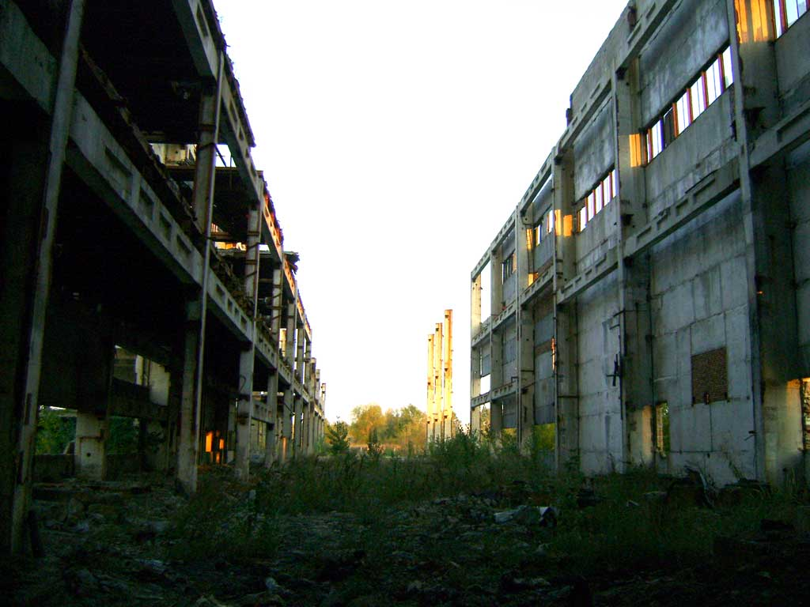
Чигиринська АЕС

Slide 36
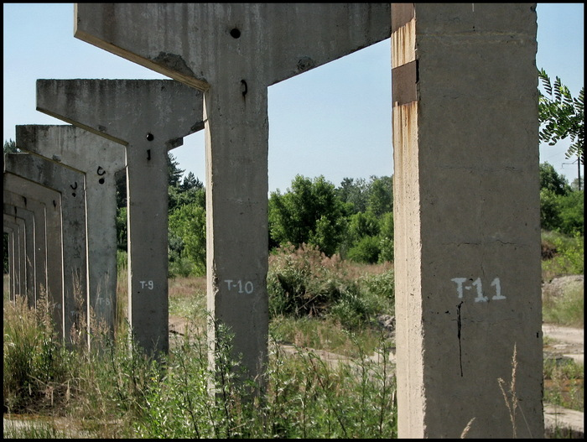
Чигиринська АЕС

Slide 37
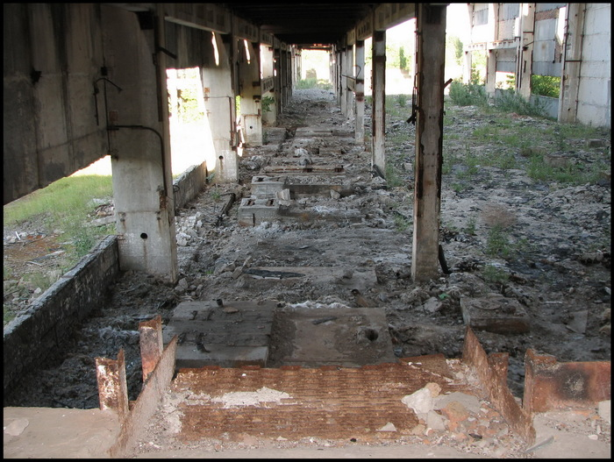
Чигиринська АЕС

Slide 38
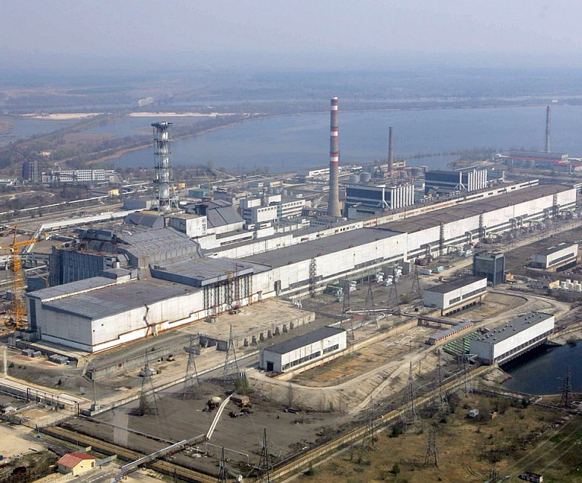
Чорнобильська АЕС
У м. Прип'ять (Київська обл.); на ній у квітні 1986 року сталась одна з найбільших в історії людства техногенна катастрофа, внаслідок чого тривали і тривають досі значні трудоємні і капіталоємні аварійні роботи, заходи з реабілітації постраждалих територій і населення, яке на них проживало і проживає.

Slide 39
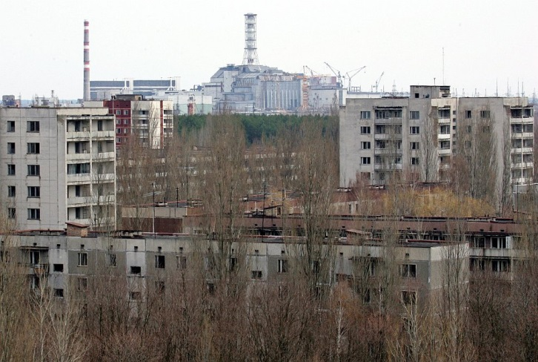
Чорнобильська АЕС

Slide 40
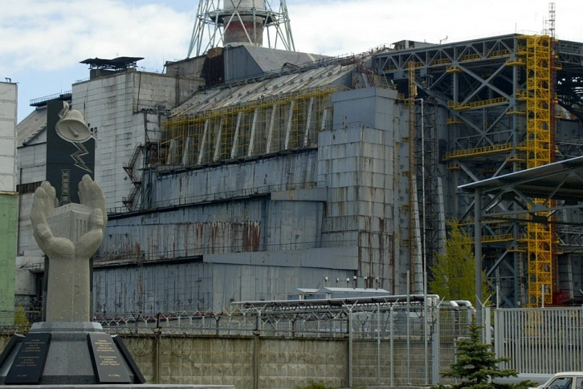
Чорнобильська АЕС

Slide 41
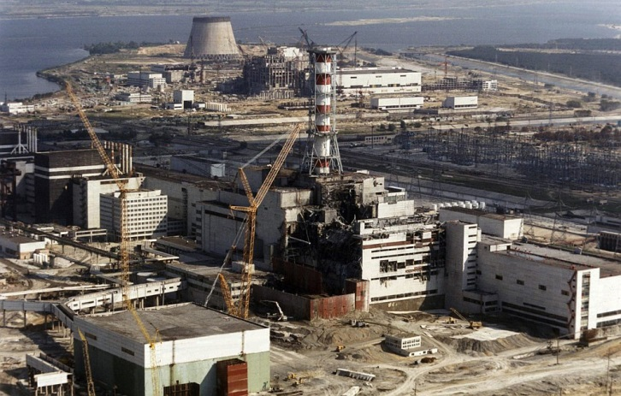
Чорнобильська АЕС

Slide 42
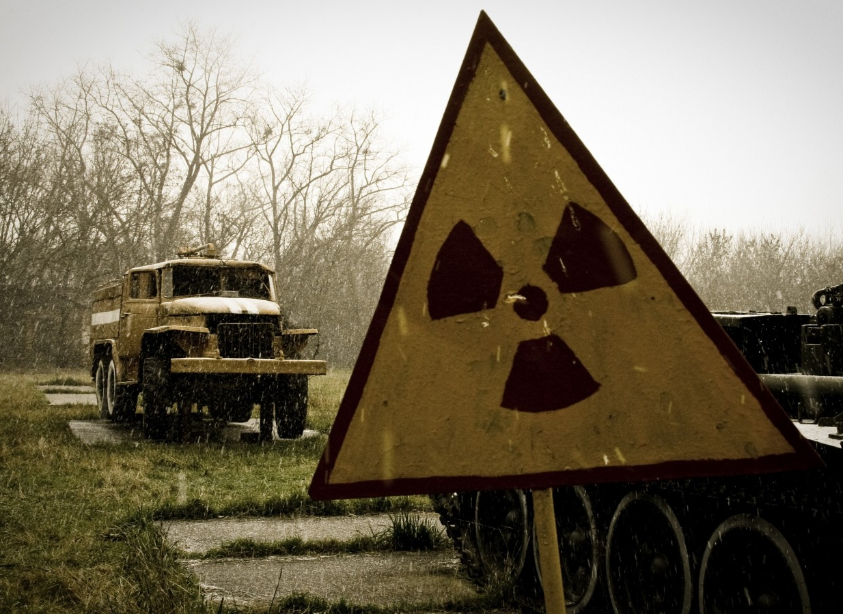
Дякуємо за увагу!
Кучминда Олексій та Шевченко Тарас 11-А

